Slide 1
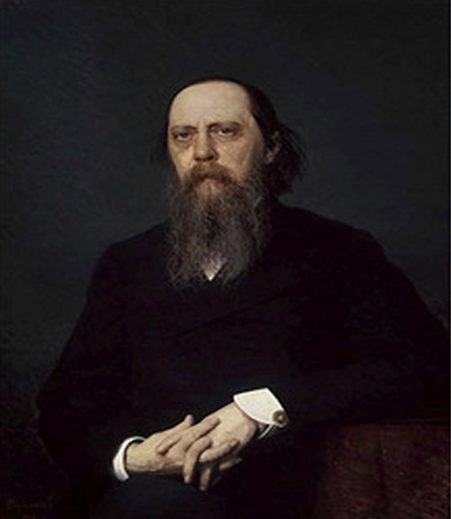
Салтыков-Щедрин: «Пусть меня меньше почитают, но больше читают»
190 лет со дня рождения
М. Е. Салтыкова-Щедрина
(1826-1889)

Slide 2
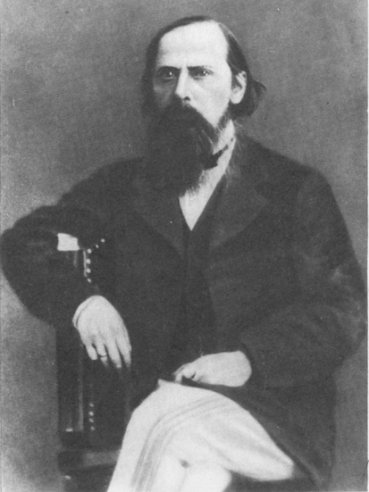
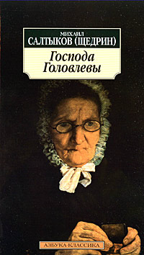
«…Невозможно понять историю России во второй половине XIX века без помощи Щедрина» (М. Горький)

Slide 3
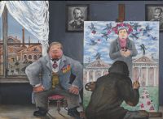
Щедрин Н. (М.Е. Салтыков-Щедрин). Собрание сочинений: В 12-ти томах. / Н. Щедрин; под наблюдением Д. И. Заславского – М.: Правда, 1951.
«Неизменным предметом моей литературной деятельности был протест против произвола, лганья, хищничества, предательства, пустомыслия и т. д…»
(М.Е. Салтыков-Щедрин)

Slide 4
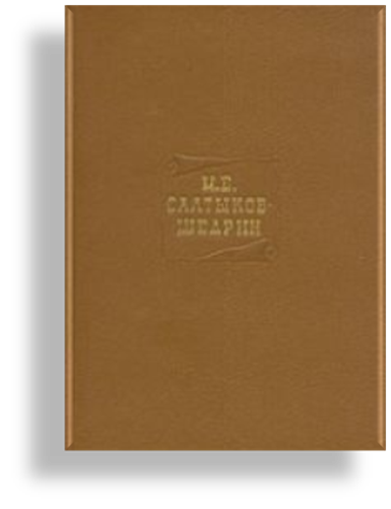
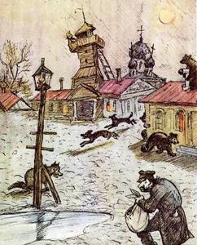
Салтыков- Щедрин М. Е. Собрание сочинений: В 20-ти томах. / М. Е. Салтыков – Щедрин; под ред. С. А. Макашина – М.: Худож. лит-ра, 1965.
«Он знает всю страну,
лучше, чем кто-либо из современников».
(И.С. Тургенев)

Slide 5
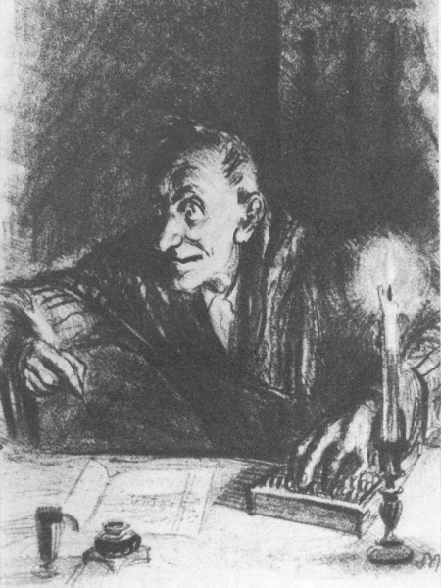
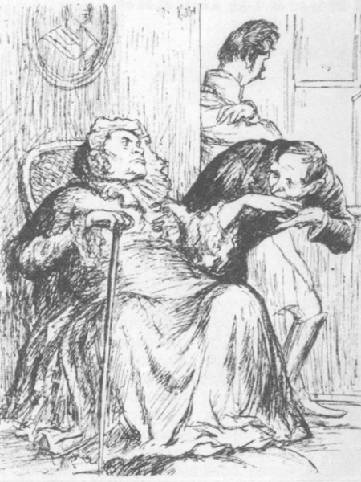
Салтыков-Щедрин М.Е. Господа Головлевы / М.Е. Салтыков-Щедрин. – М; Л. : Детгиз, 1949. – 326 с. : ил.
«Исследуемый мною мир есть воистину мир призраков. Но я утверждаю, что эти призраки не только не бессильны, но самым решительным образом влияют на жизнь...»
(М.Е. Салтыков-Щедрин)

Slide 6
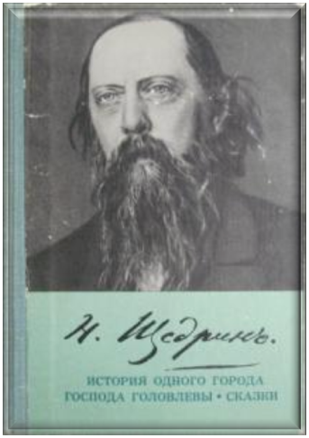
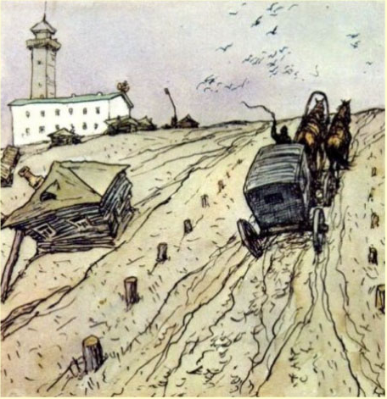
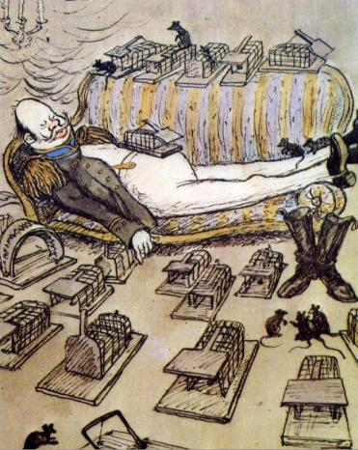
Салтыков- Щедрин, М. Е. История одного города. Господа Головлевы. Сказки / М. Е. Салтыков – Щедрин. – М.: Худож. лит-ра, 1975. – 608 с.: ил. – (Биб-ка всемирной лит-ры).
«Строгость российских законов смягчается необязательностью их исполнения.»
(М.Е. Салтыков-Щедрин)

Slide 7
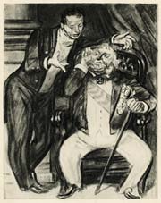
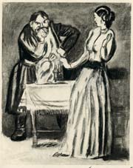
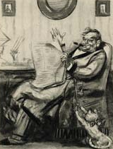
Салтыков – Щедрин, М. Е. Мелочи жизни / М. Е. Салтыков-Щедрин. – М.: Худож. лит – ра, 1955. - 356 с.
«Когда и какой бюрократ не был убежден, что Россия есть пирог, к которому можно свободно подходить и закусывать?»
(М.Е. Салтыков-Щедрин)

Slide 8
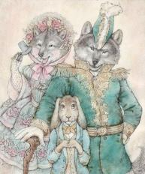
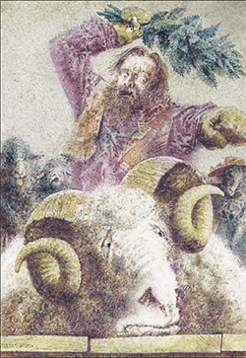
Салтыков – Щедрин, М. Е. Рассказы. Очерки. Сказки / М. Е. Салтыков – Щедрин. – М; Л.: Детгиз, 1951. -318 с.: ил. – (Школьная биб-ка).
«... ничто так не обескураживает порока, как сознание, что он угадан и что по поводу его уже раздался смех».
(М.Е. Салтыков-Щедрин)

Slide 9
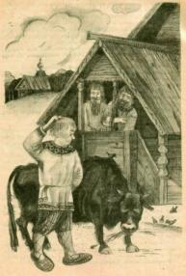
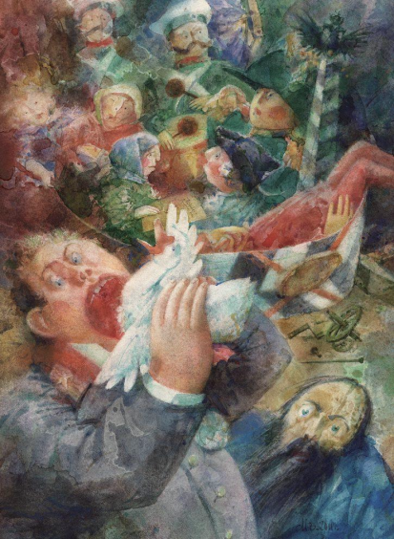
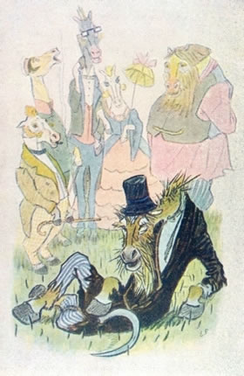
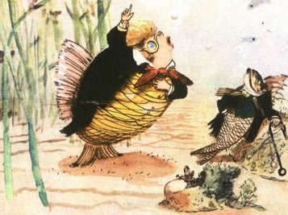
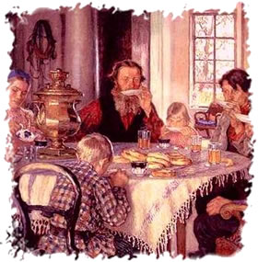
Салтыков – Щедрин, М. Е. Сказки / М. Е. Салтыков – Щедрин. – М. : Худож. лит-ра, 1951. – 288 с.

Slide 10
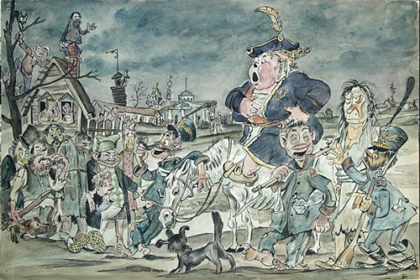
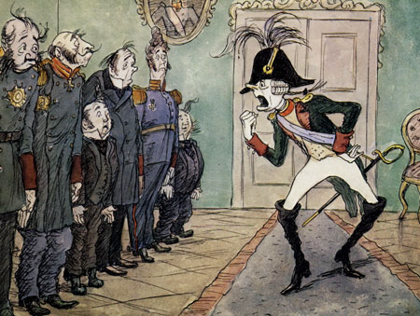
О творчестве М.Е. Салтыкова-Щедрина:
Борщевский С. Щедрин и Достоевский: История их идейной борьбы / С. Борщевский. – М.: Худож. лит – ра, 1956. – 392 с.
«Михаил Евграфович Салтыков — это всеми уважаемый диагност наших общественных зол и недугов».
(И.М. Сеченов)

Slide 11
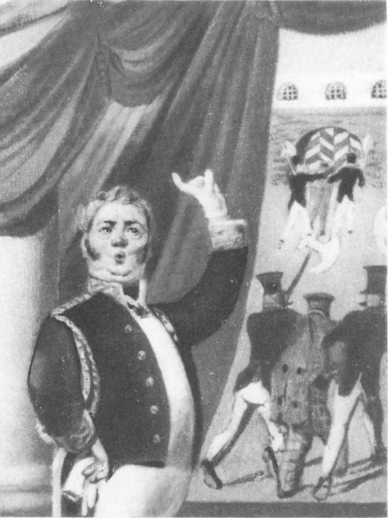
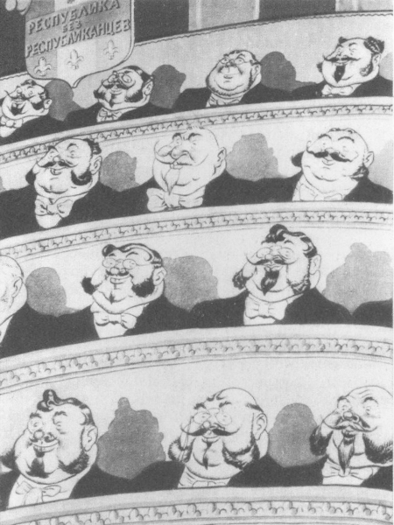
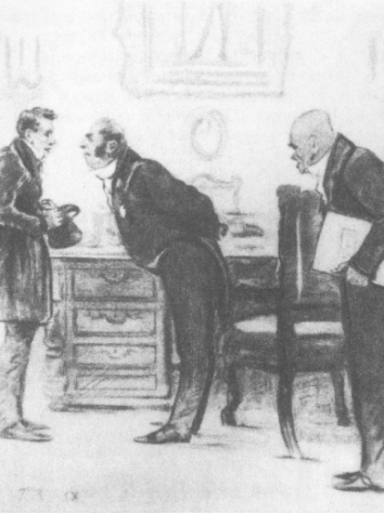
Бушмин А. С. Эволюция сатиры Салтыкова – Щедрина. / А. С. Бушмин. – М. : Наука, 1984. – 342 с.

Slide 12
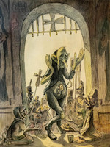
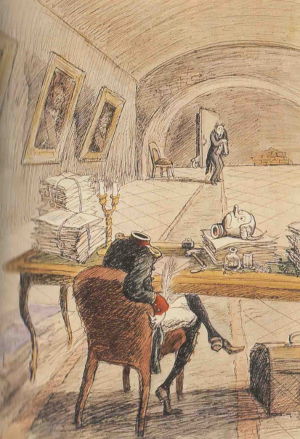
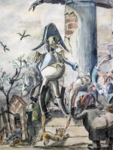
Макашин С.А. Салтыков – Щедрин / С.А. Макашин. – М. : Худож. лит- ра, 1951. – 586 с.
«С появлением каждой новой вещи Щедрина валился целый угол старой жизни… Явление, за которое он брался, не могло выжить после его удара. Оно становилось смешно и позорно.»
(М.П. Соловьёв)

Slide 13
Эльсберг Я. Салтыков – Щедрин: Жизнь и творчество / Я. Эльсберг. – М.: Худож. лит-ра, 1958. – 630 с. – портр.
«В каждом порядочном человеке русской земли Щедрин имеет глубокого почитателя. Честно имя его между лучшими, и полезнейшими, и даровитейшими детьми нашей родины».
( Н.Г. Чернышевский)
Выставку подготовили
Т. Трухина, Н. Оченева

